Slide 1
Sleep inertia associated with a 10-min nap before the commute home following a night shift: A laboratory simulation study
期刊: Accident Analysis and Prevention
作者: C.J. Hilditcha, J. Dorriana, S.A. Centofantia, H.P.A. Van Dongenb, S. Banksa
同學: 陳乃嘉
Notes:
睡眠習慣與夜班下班回家之前的10分鐘睡眠有關

Slide 2
Introduction
報告顯示，輪班工人經常在方向盤上睡著；夜班時，通勤回家時常經歷交通失誤和事故。
( Steele et al., 1999 , Scott et al., 2007 , Fallis et al., 2011
and Jackson and Moreton, 2013 ).
統計數據顯示，夜班開車回家的工人比其他汽車司機多達7倍事故的可能性。
( Australian Bureau of Statistics, 1997 ).
已經尋求一種解決方案以減少夜班通勤回家時困倦造成的危險。通勤之前睡午覺被建議作為潛在的睡意對策
( Scott et al., 2007 ).

Slide 3
Method
受測者
21位成年人(男9人，女12人)
平均年齡24.1 （SD = 3.7）
條件：
通過Pittsburgh Sleep Quality Index (匹茲堡睡眠質量指數)評估 | 平均每天飲用少於兩杯含咖啡因的飲料 | 平均每天飲用少於兩個標準的酒精飲料
過去三個月沒有跨境旅行 | 過去兩年沒有轉移過工作 | 體重指數低於30
目前無使用娛樂性藥物 | 尿檢驗證實通過 | 血液化學證實健康
非吸煙者 | 實驗前7天避免小睡

Slide 4
Method
程序
受測者需回報前一周的睡眠日記(以智慧手環與time-stamped做紀錄確認 )
日記規定：每晚需睡至少7小時，午夜12點前睡，早上9點前起床
實驗設計
住在無窗和隔音睡眠實驗室
預定時間到及關閉燈光
光強度<50 lux
環境室溫保持 22（±1）℃

Slide 5
Method
實驗設計
受試者在實驗室待3天2夜
一天適應，一天受測
模擬夜班，受試者被隨機分配兩個條件之一：
7:10下班前的10分鐘小憩
剝奪總睡眠

Slide 6
Method
實驗設計
使用polysomnography (PSG)記錄睡眠
訓練有素且對實驗目的不知情的睡眠記分員，使用標準化標準對所有睡眠時間進行評分。
睡眠變量包括：
總睡眠時間（TST）
睡眠開始潛伏期（SOL）
睡醒時（WASO）
階段1、階段2的漫波睡眠（SWS）
快速眼動睡眠（REM）

Slide 7
Method
Neurobehavioural testing
在07:12和07:55實施神經行為測驗
10-NAP條件下，時間點對應於小憩前30分鐘，及小憩後2分鐘做測試
測試順序
3分鐘的psychomotor vigilance test (PVT-B)
Samn-Perelli Fatigue Scale (SP-Fatigue)
Notes:
PVT-B是一個3分鐘的簡單反應時間任務，已被驗證為睡意的客觀測定
PVT-B要求受試者在呈現視覺刺激後立即按下手持設備上的按鈕。
刺激間間隔在1s和4s之間隨機變化。測量反應時間的平均值
(SP-Fatigue)7-point Likert-type受試者評定其主觀疲勞，評分範圍從1（完全警戒，清醒）到7（完全耗盡，無法有效運作“）

Slide 8
Method
PVT-B
是一個簡單的反應時間任務，已被驗證為客觀的睡意測定
PVT-B要求受試者在呈現視覺刺激後立即按下手持設備上的按鈕。
刺激間隔在1s和4s之間隨機變化。測量反應時間的平均值
SP-Fatigue
7-point Likert-type受試者評定其主觀疲勞，評分範圍從1（完全警戒，清醒）到7（完全耗盡，無法有效運作）

Slide 9
Method
模擬通勤駕駛
18:30 （模擬夜班開始）進行了40分鐘的約克模擬駕駛任務；在07:15（在班次結束時）再次測試。
任務要求－受測者在自己車道保持設定的速度及中心位置40分鐘。
隨機時間間隔，迎面而來的車輛從另一個車道通過。
分析側向道路位置的標準偏差和行駛速度的標準偏差。
Notes:
PVT-B是一個3分鐘的簡單反應時間任務，已被驗證為睡意的客觀測定
PVT-B要求受試者在呈現視覺刺激後立即按下手持設備上的按鈕。
刺激間間隔在1s和4s之間隨機變化。測量反應時間的平均值
(SP-Fatigue)7-point Likert-type受試者評定其主觀疲勞，評分範圍從1（完全警戒，清醒）到7（完全耗盡，無法有效運作“）

Slide 10
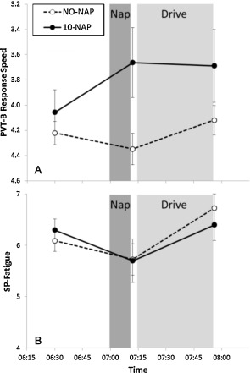
Results
10-NAP條件下，PVT-B的響應速度在小憩後比在小憩之前差
NO-NAP條件， PVT-B的響應速度沒有變化
駕駛後， PVT-B性能的條件之間(10-NAP、 NO-NAP)沒有顯著差異（t = 0.97; p = 0.091）
SP-疲勞分數，小憩之前比小憩之後有較高顯著
（F 1,19 = 4.88; p = 0.040）
條件(10-NAP、 NO-NAP) （條件的主要效果：F 1,19 = 0.06; p = 0.80;相互作用：F 1,19 = 0.29; p = 0.59）之間沒有顯著差異。
駕駛後， SP-Fatigue在條件（t = 0.80; p = 0.46）之間也沒有顯著差異。

Slide 11
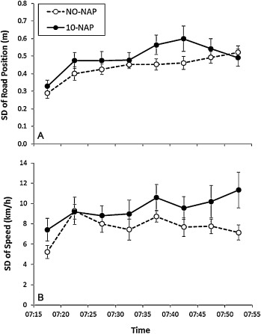
Results
道路位置的可變性隨時間而增加
（時間的主要影響：F7,127 = 13.09; p <0.001）
NO-NAP條件下從0.29m到0.52m，
10-NAP條件下從0.33m到0.49m。
條件（條件的主要效應：F1,19 = 1.59，p = 0.22;相互作用：F7,127 = 1.75，p = 0.10）之間沒有顯著差異
速度可變性隨時間增加
（時間的主要影響：F7,127 = 4.06，p <0.001）
NO-NAP條件下從5.2km / h到7.1km / h
10-NAP條件下從7.4km / h到11.3km / h
條件（條件的主要效應：F1,18 = 1.79，p = 0.20;相互作用：F7,127 = 1.25，p = 0.28）之間沒有顯著差異。

Slide 12
Conclusion
性能受損只是短暫的，並沒有反映在主觀疲勞。
在模擬夜班結束時，駕駛性能比開始時差
但小憩後與沒有小憩相比沒有顯著地降低模擬駕駛性能。
沒有證據表明，小憩對模擬駕駛有正向的影響。

